Slide 1
KHOA HỌC DỮ LIỆU

Slide 2


XÂY DỰNG HỆ THỐNG GỢI Ý SẢN PHẨM
Bùi Văn Hòa
55KMT
Giáo Viên Hướng Dẫn : Nguyễn Văn Huy

Slide 3
GIỚI THIỆU VỀ HỆ THỐNG
Hệ thống làm gì ?
Hệ thống gợi ý là hệ thống đề xuất các sản phẩm liên quan tới nhau cho người dung dựa trên các dữ liệu, lịch sử tìm kiếm, từ đó hệ thống sẽ phân tích và đề xuất ra.
Ý nghĩ của hệ thống
Ý nghĩa của hệ thống: Tiết kiệm thời gian tìm kiếm sản phẩm, tối ưu việc kinh doanh bán hàng trên mạng.
Thuật toán được sử dụng trong bài
Thuật toán sử dụng trong hệ thống là cosine similarity (tương đồng cosine) được sử dụng để tính độ tương đồng giữa người dùng và giữa các sản phẩm.

Slide 4
PHÂN TÍCH DỮ LIỆU

Slide 5
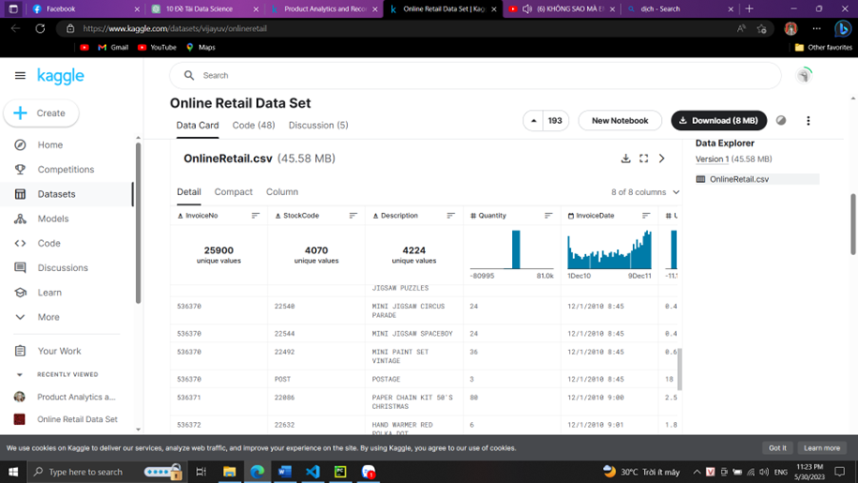
Dữ liệu được sử dụng
Bộ dữ liệu sử dụng trong bài tập là bộ dữ liệu “Online Retail Dataset”. Đây là bộ dữ liệu được lấy từ trang web Kaggle, chứa thông tin về các thông tin về sản phẩm mà khách hàng cần.

Slide 6
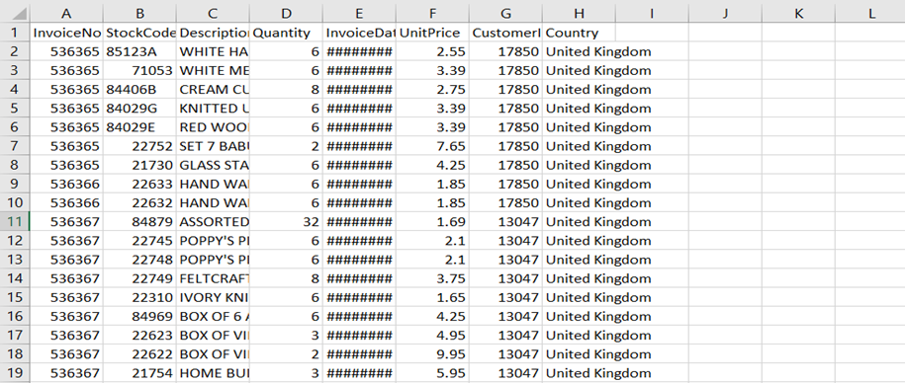

Các trường dữ liệu
InvoiceNo : Mã hóa đơn sản phẩm của khách hàng
StockCode : Mã sản phẩm
Description : Miêu tả sản phẩm
Quantity : Số lượng sản phẩm
InvoiceDate : ngày lập hóa đơn
UnitPrice : giá hóa đơn
CustomerID : Mã khách hàng
Country : Quốc gia

Slide 7
THIẾT KẾ CHƯƠNG TRÌNH

Slide 8
CODE chương trình
CODE
from datetime import datetime import pandas as pd from sklearn.metrics.pairwise import cosine_similarity dateparse = lambda x: datetime.strptime(x, '%m/%d/%Y %H:%M') df = pd.read_csv("C:\\Users\\hoabu\\baitaplon\\OnlineRetail.csv", parse_dates=['InvoiceDate'], date_parser=dateparse, encoding='unicode_escape')
Thư viện datetime được import để làm việc với thời gian.
Thư viện pandas được import để làm việc với dữ liệu dạng bảng.
cosine_similarity từ sklearn.metrics.pairwise được import để tính độ tương đồng cosine giữa các vector.
Hàm dateparse được định nghĩa để chuyển đổi định dạng ngày tháng trong dữ liệu.
Dòng cuối cùng đọc dữ liệu từ tệp CSV và lưu vào DataFrame df với việc áp dụng hàm dateparse cho cột 'InvoiceDate'.

Slide 9
CODE chương trình
CODE
df = df.loc[df['Quantity'] > 0] df1 = df.dropna(subset=['CustomerID']) customer_item_matrix = df1.pivot_table(index='CustomerID', columns='StockCode', values='Quantity', aggfunc='sum') customer_item_matrix = customer_item_matrix.applymap(lambda x: 1 if x > 0
Dòng đầu tiên lọc các hàng trong DataFrame df sao cho giá trị cột 'Quantity' lớn hơn 0, loại bỏ các hàng có số lượng không hợp lệ.
Dòng thứ hai loại bỏ các hàng có giá trị bị thiếu (NaN) trong cột 'CustomerID'.
Dòng thứ ba tạo ma trận pivot từ DataFrame df1 với chỉ số (index) là 'CustomerID', cột là 'StockCode', và giá trị là 'Quantity', sử dụng hàm tổng (aggfunc='sum') để tính tổng số lượng sản phẩm.
Dòng cuối cùng áp dụng hàm lambda để biến các giá trị trong ma trận thành 1 nếu giá trị ban đầu lớn hơn 0, ngược lại thành 0.

Slide 10
CODE chương trình
CODE
user_to_user_sim_matrix = pd.DataFrame(cosine_similarity(customer_item_matrix)) user_to_user_sim_matrix.columns = customer_item_matrix.index user_to_user_sim_matrix['CustomerID'] = customer_item_matrix.index user_to_user_sim_matrix = user_to_user_sim_matrix.set_index('CustomerID'
Dòng thứ hai đặt tên cột của user_to_user_sim_matrix bằng các giá trị của chỉ số (index) của customer_item_matrix.
Dòng thứ ba thêm cột 'CustomerID' vào user_to_user_sim_matrix và gán giá trị của chỉ số (index) của customer_item_matrix vào cột này.
Dòng cuối cùng đặt cột 'CustomerID' làm chỉ số (index) của user_to_user_sim_matrix.

Slide 11
CODE chương trình
CODE
item_item_sim_matrix = pd.DataFrame(cosine_similarity(customer_item_matrix.T)) item_item_sim_matrix.columns = customer_item_matrix.T.index item_item_sim_matrix['StockCode'] = customer_item_matrix.T.index item_item_sim_matrix = item_item_sim_matrix.set_index('StockCode')
Dòng thứ hai tính độ tương đồng cosine giữa các sản phẩm bằng cách áp dụng hàm cosine_similarity lên ma trận chuyển vị của customer_item_matrix.
Dòng thứ ba đặt tên cột của item_item_sim_matrix bằng các giá trị của chỉ số (index) chuyển vị của customer_item_matrix.
Dòng thứ tư thêm cột 'StockCode' vào item_item_sim_matrix và gán giá trị của chỉ số (index) chuyển vị của customer_item_matrix vào cột này.
Dòng cuối cùng đặt cột 'StockCode' làm chỉ số (index) của item_item_sim_matrix.

Slide 12
THỰC NGHIỆM VÀ KẾT LUẬN

Slide 13
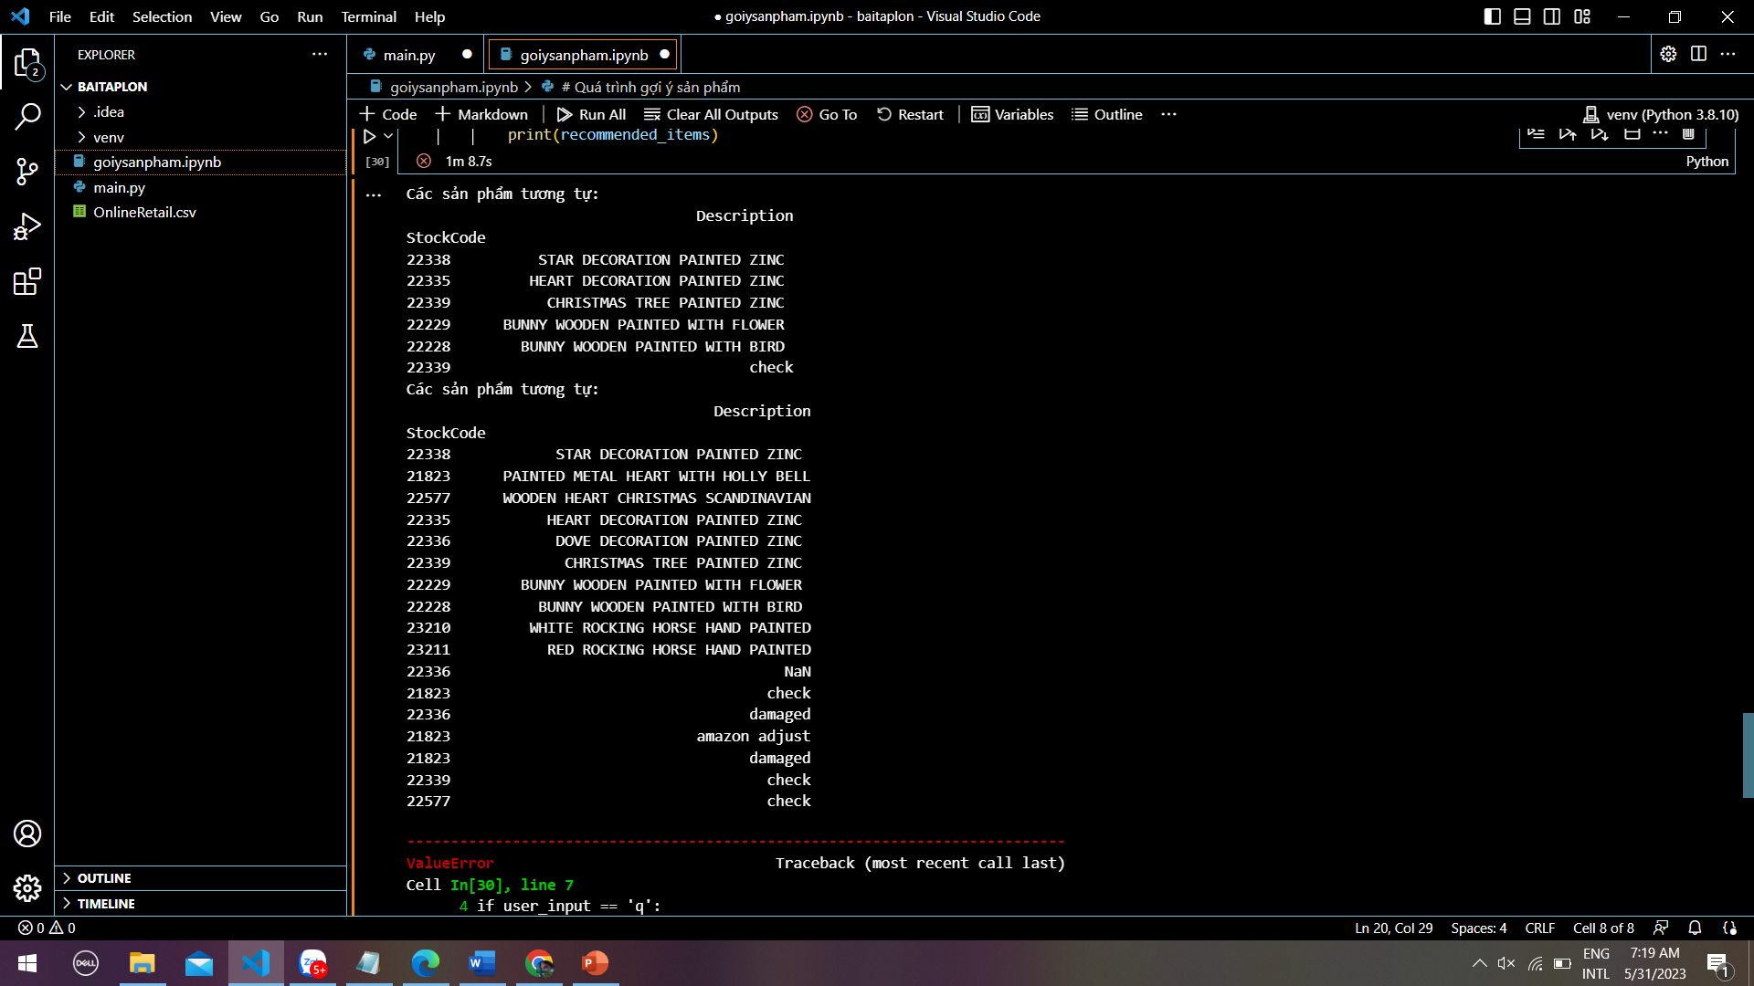
THỰC NGHIỆM VÀ KẾT QUẢ
CODE
item_item_sim_matrix = pd.DataFrame(cosine_similarity(customer_item_matrix.T)) item_item_sim_matrix.columns = customer_item_matrix.T.index item_item_sim_matrix['StockCode'] = customer_item_matrix.T.index item_item_sim_matrix = item_item_sim_matrix.set_index('StockCode')
Khi chạy chương chình sẽ hiện text để nhập dữ liệu cần tìm từ bàn phím, sau đó hệ thống sẽ đề xuất ra các sản phầm tương tự với từ khóa mà ta nhập.

Slide 14
KẾT LUẬN
KẾT LUẬN
Chương trình chỉ sử dụng đơn giản một phương pháp tính độ tương đồng cosine similarity. Có thể có các phương pháp khác phức tạp hơn hoặc kết hợp nhiều phương pháp để cải thiện chất lượng gợi ý sản phẩm.
Chương trình không xử lý việc cập nhật dữ liệu mới, do đó gợi ý sản phẩm không được cập nhật theo thời gian.
Phạm vi gợi ý sản phẩm bị giới hạn trong một số lượng cố định.Có thể mở rộng phạm vi gợi ý hoặc cung cấp các tiêu chí gợi ý khác nhau như phổ biến nhất, mới nhất, v.v.
Chương trình không xử lý lỗi đầu vào từ người dùng. Nếu người dùng nhập sai hoặc không tìm thấy mã sản phẩm hoặc từ khóa, chương trình chỉ in ra thông báo lỗi mà không đưa ra gợi ý hoặc đề xuất khác.

